Slide 1
LE SYSTÈME D’INFORMATION SANITAIRE
MODULE 4 :
DEFINITION, INTERPRETATION ET METHODE DE CALCUL DES INDICATEURS

Slide 2
Objectifs pédagogiques
A la fin du module, vous devrez être à mesure de :
Définir les indicateurs de santé utilisés dans le cadre du SNIS ;
Expliquer l’intérêt de chaque indicateur pour le système de santé ;
Citer les critères d’un bon indicateur ;
Classer les indicateurs selon la typologie ;
Distinguer les indicateurs démographiques des indicateurs de santé ;
Citer les quatre groupes d’indicateurs de santé ;
Décrire les méthodes de calcul des indicateurs ;

Slide 3
Généralités sur les indicateurs : Définition
C’est une grandeur spécifique observable et mesurable qui permet de montrer des changements liés à une intervention ou d’aider à apprécier la performance d’un acteur. Il permet de contrôler, évaluer et améliorer les services dispensés.
De façon opérationnelle, c’est la variable qui :
  Quantifie chaque niveau de l’activité ;
  Permet de suivre et d’apprécier le degré de réalisation des activités et
  Permet de savoir si le résultat attendu a été obtenu.

Slide 4
Généralités sur les indicateurs : Critères de sélection
Un indicateur doit répondre aux critères suivants:
La validité : l’indicateur doit mesurer ce dont il fait l'objet;
La fiabilité : l’indicateur doit fournir la même réponse lorsque différentes personnes le mesurent dans des circonstances semblables;
La sensibilité : l’indicateur doit être capable de mesurer le changement;
La spécificité : l’indicateur ne doit refléter que les changements apportés dans la situation concernée;
La mesurabilité : l’indicateur doit être mesurable.

Slide 5
Généralités sur les indicateurs : Conditions de sélection
Pour le choix des indicateurs, il faut tenir compte de :
La disponibilité des données : les données relatives au calcul de l’indicateur existent et sont disponibles ;
La disponibilité des ressources : les ressources existantes permettent de collecter et d’analyser les données ;
Les besoins en information : l’indicateur montre les résultats du projet/programme et qu’il sert à une meilleure prise de décision, planification, exécution, suivi et évaluation du projet/programme ;
Les exigences des bailleurs de fonds : les indicateurs à retenir prennent impérativement en compte les préoccupations du bailleur de fonds.

Slide 6
Interprétation des indicateurs
L’interprétation sous-entend une appréciation de la valeur de l’indicateur par rapport à une norme, à un objectif ou à toute autre référence.
L’interprétation est l’utilisation des analyses pour encore explorer les résultats et comprendre les implications aux projets et interventions (activités).
Elle se fait suivant les étapes ci-dessous:
La description du niveau de l’indicateur;
La comparaison entre groupe de population;
La comparaison dans le temps et dans l’espace;
La comparaison à une référence (Objectif, norme,…).

Slide 7
Interprétation des indicateurs : Questions
Interpréter les données ou interpréter les indicateurs, c’est répondre aux questions suivantes :
  Qu’est-ce que ces résultats présentés pour cet indicateur (dans le tableau, le graphique, cartes ) veulent nous montrer ?
  Pourquoi avons-nous obtenu de tels résultats ?
  Que devraient être les résultats dans ce village, ce CSPS, District, ou Région ?
  Que s’est-il passé les semaines, mois antérieurs ?
  Que devrait-il se passer cette année?

Slide 8
Typologie des indicateurs
On distingue trois grands types d’indicateurs selon l’approche de la gestion axée sur les résultats (GAR) :
Les indicateurs d’intrants ;
Les indicateurs d’activités ;
Les indicateurs de résultats.
  Indicateurs de produits
  Indicateurs d’effets
  Indicateurs d’impacts

Slide 9
Typologie des indicateurs
INTRANTS
Moyens, humains,
Matériels, financiers, Politiques
ACTIVITES (processus)
Actions ou travaux utilisant des intrants pour réaliser des produits spécifiques
RESULTATS :
Changement d’état mesurable
PRODUITS
Résultats de la réalisation
d’une activité
Nombre de césarienne réalisées
Nombre de consultants
Nombre d’agents de santé formés sur l’approche PCIME clinique
EFFETS DIRECTS
Changements des conditions entre la réalisation
des produits
et l’impact
Nombre d’enfants de 0-5 ans PEC selon l’approche PCIME clinique
IMPACTS (Outcomes)
Effets positifs ou négatifs
à long terme produits par les interventions
Réduction de la mortalité
Réduction de la morbidité
Amélioration de l’espérance de vie
Personnels
Matériels et équipements
Médicaments et consommables
Directives référentiels/Normes
Consultations
Intervention chirurgicales
Actes de laboratoires
Acte d’imagerie
Maintenance
Formation

Slide 10
Typologie des indicateurs
Indicateurs d’intrants
Un indicateur d’intrants se rapporte aux moyens humains, matériels, financiers et politiques permettant de réaliser une activité.
Exemple : Proportion de Centre de santé fonctionnels selon les normes en infrastructures
Nombre de copies du manuel de formation sur le SNIS imprimées et disponibles
Indicateurs d’activités/processus
Les indicateurs d’activités se rapportent aux actions ou travaux utilisant des intrants pour la réalisation de produits spécifiques. Ils sont aussi appelés indicateurs de processus.
Exemple : Nombre de sessions de formation sur la PCIME réalisée
Nombre de supervisions paludisme réalisées

Slide 11
Typologie des indicateurs: Indicateurs de résultats
Les indicateurs de résultats permettent de mesurer le changement d’état induit par un programme.
Les indicateurs de résultats sont regroupés en 03 catégories :
les indicateurs de produits (résultat obtenu directement suite a la mise en œuvre de l’activité, ils sont sous contrôle de l’intervention/activité) ;
les indicateurs d’effets (résultat ou changement (comportement, compétence, habilité, …) obtenu au niveau de la population ayant bénéficié du projet, population ayant bénéficié de l’intervention/activité) ;
les indicateurs d’impact (résultat ou changement dans l’état de santé de la population, changement dans la condition de vie de la population).

Slide 12
Typologie des indicateurs
Indicateurs de produit
Se rapportent aux résultats de la réalisation d’une activité.
Exemple : Nombre d’agents de santé formés sur l’approche PCIME clinique
Indicateurs d’effet direct
Résultent de la réalisation des produits. Ils permettent d’apprécier le changement des conditions des populations. C’est une étape intermédiaire entre le produit et l’impact.
Exemple : Proportion d’enfants de 0-5 ans pris en charge selon l’approche PCIME clinique
Indicateurs d’impact
Mesurent les effets positifs ou négatifs à long terme induit par la mise en œuvre un programme.
Exemple : Taux de mortalité des enfants de moins de cinq ans.

Slide 13
Groupes d’indicateurs de la santé :Indicateurs démographiques
La démographie est la science qui a pour objet l’étude des populations humaines, traitant de leur dimension, de leur structure, de leur évolution et de leurs caractères généraux.
Les indicateurs démographiques constituent des éléments de base pour le calcul des indicateurs de santé.
Les principaux groupes d’indicateurs démographiques sont :
Taille de la population : Femmes en âge de reproduction ; Enfants – 5 ans
Indicateurs de mortalité : Taux de mortalité infantile, Mortalité spécifique
Indicateurs de natalité : Taux brut de natalité, Indice synthétique de fécondité
Indicateurs de migration : Taux d’immigration, Taux d’émigration, Taux net de migration.

Slide 14
Groupes d’indicateurs : Indicateurs santé
Les indicateurs de la santé peuvent être structurés en quatre groupes que sont : les indicateurs de gestion des ressources, les indicateurs de couverture, les indicateurs de morbidité et les indicateurs de mortalité.
Les indicateurs de gestion des ressources se réfèrent soit à la disponibilité, à la qualité, à la fonctionnalité ou à l’opérationnalité des ressources (humaines, matérielles, équipements, infrastructures et financières).
Exemple : Taux de mobilisation des ressources financières;
Nombre d’agents formés sur le nouveau protocole de prise en charge du paludisme.

Slide 15
Groupes d’indicateurs : Indicateurs santé
2. Les indicateurs de couverture se rapportent à l’utilisation des services de santé.
Exemple : Taux d’accouchement assistés par du personnel qualifié.
3. Les indicateurs de morbidité décrivent la prévalence (anciens et nouveaux cas) ou l’incidence (nouveaux cas) des phénomènes de santé.
Exemple : Prévalence de la lèpre, Incidence du paludisme.
4. Les indicateurs de mortalité se rapportent aux décès survenus dans une population.
Exemple : Taux de mortalité infantile, proportion de décès maternelle,
Létalité du paludisme chez les enfants de 0-59 mois.

Slide 16
Méthode de calcul de quelques indicateurs selon la typologie
Un indicateur peut se présenter sous différentes formes de :
Nombre absolu ;
Proportion ;
Ratio ;
Taux.
comme rappelées dans le tableau ci-dessous :

Slide 17
Méthode de calcul de quelques indicateurs selon la typologie
Présentation | Mode de calcul | Explication
Nombre absolu | Comptage | Il s’agit de compter le nombre de personnes ou d’évènements
Proportion | Rapport (Numérateur/ Dénominateur | Numérateur : l’effectif qui présente la caractéristique recherchée. Dénominateur : l’effectif global dans lequel est compris le numérateur NB : la Proportion s’exprime sous la forme d’un nombre compris entre 0 et 1, ou sous la forme d’un pourcentage si le résultat est multiplié par 100
Taux | Rapport (Numérateur/ Dénominateur | C’est le rapport entre deux effectifs dans un intervalle de temps. Souvent le numérateur est ou a été membre du dénominateur dans une portion de temps de la période considérée Exemple: Incidence des IST au BF, Taux de mortalité ; Taux de natalité
Ratio | Rapport (Numérateur/ Dénominateur | C’est le rapport entre deux effectifs mais le numérateur n’est pas compris dans le dénominateur. Exemple: Nombre de médecins par habitants; Sexe ratio : Rapport de masculinité Nombre de femmes infectées par rapport au nombre d’hommes infectés

Slide 18
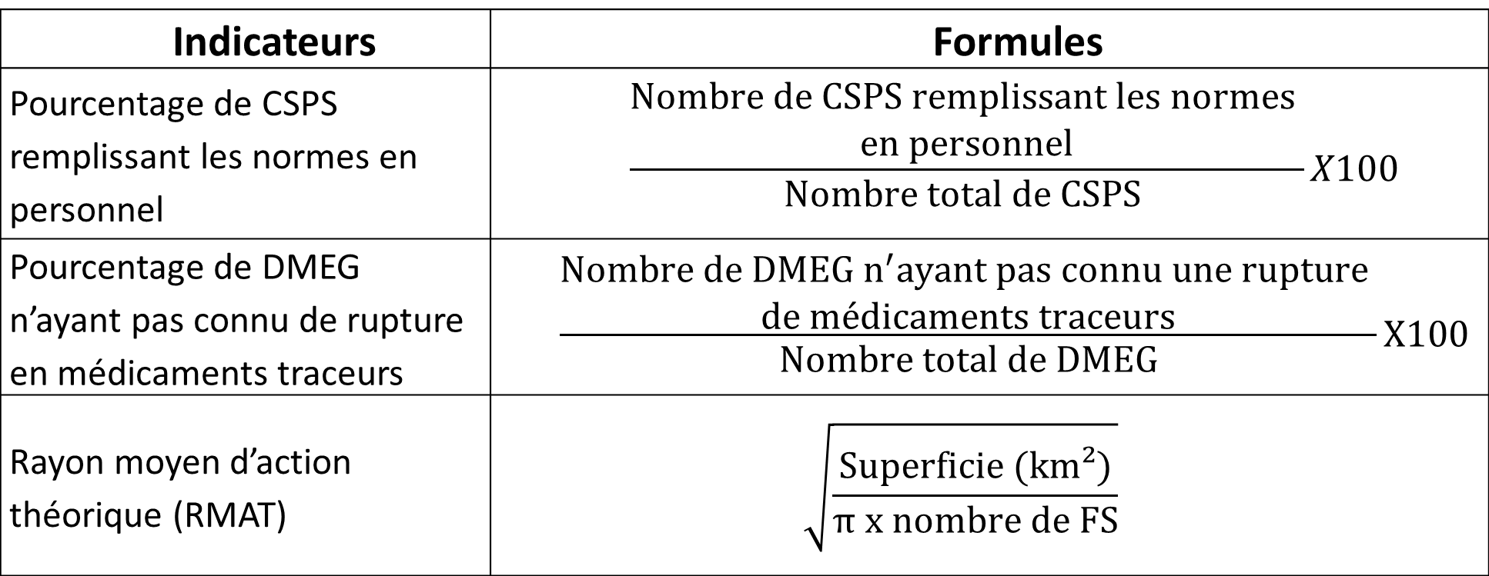
Exemples de mode de calcul des indicateurs
Indicateurs d’intrants
Indicateurs | Formules
Pourcentage de CSPS remplissant les normes en personnel | $$\frac{\begin{aligned}Nombre de CSPS remplissant les normes \\ en personnel\end{aligned}}{Nombre total de CSPS }X100$$
Pourcentage de DMEG n’ayant pas connu de rupture en médicaments traceurs | $$\frac{\begin{aligned}Nombre de DMEG n^{′}ayant pas connu une rupture \\ de médicaments traceurs\end{aligned}}{Nombre total de DMEG}X100$$
Rayon moyen d’action théorique (RMAT) | $$\sqrt{\frac{Superficie (km²)}{π x nombre de FS}}$$

Slide 19
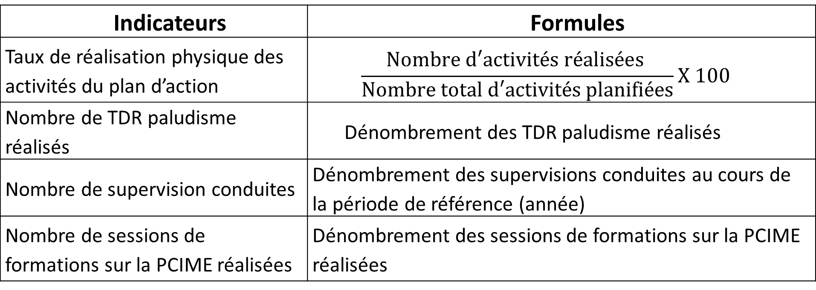
Exemples de mode de calcul des indicateurs
Indicateurs d’activités
Indicateurs | Formules
Taux de réalisation physique des activités du plan d’action | $$\frac{Nombre d′activités réalisées }{Nombre total d′activités planifiées}X 100$$
Nombre de TDR paludisme réalisés | Dénombrement des TDR paludisme réalisés
Nombre de supervision conduites | Dénombrement des supervisions conduites au cours de la période de référence (année)
Nombre de sessions de formations sur la PCIME réalisées | Dénombrement des sessions de formations sur la PCIME réalisées

Slide 20
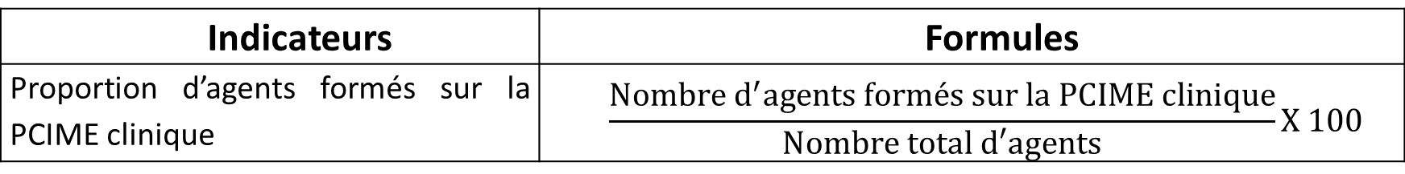
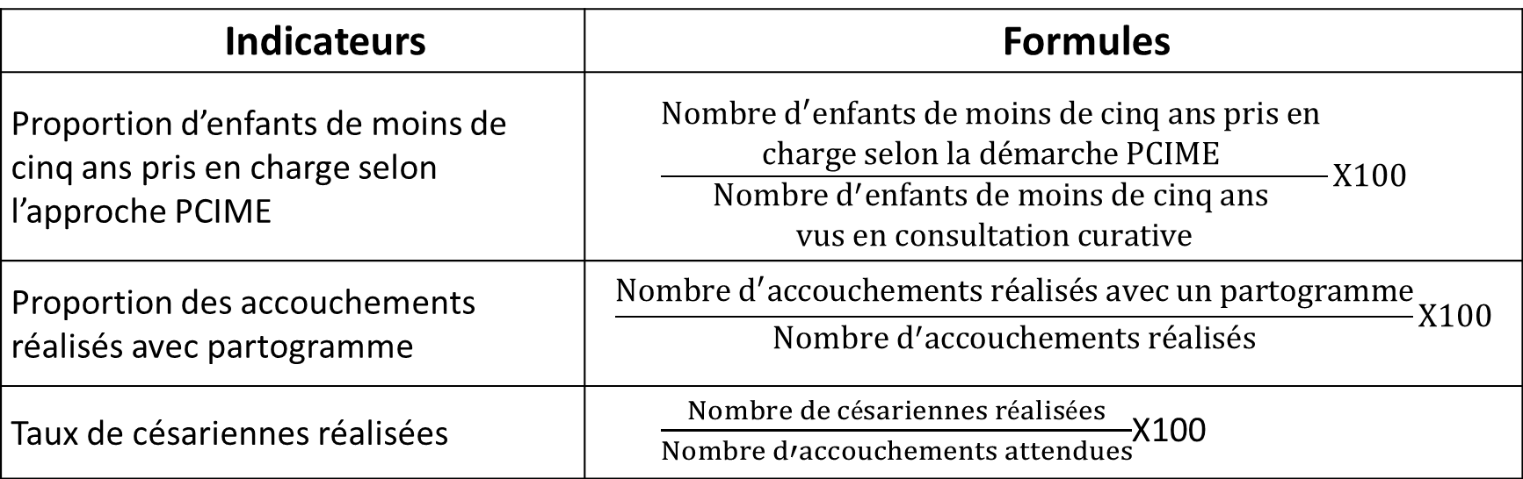
Exemples de mode de calcul des indicateurs
Indicateurs de résultats
Indicateurs de produit
Indicateurs | Formules
Proportion d’agents formés sur la PCIME clinique | $$\frac{Nombre d^{′}agents formés sur la PCIME clinique}{Nombre total d′agents}X 100$$
Indicateurs d’effet direct
Indicateurs | Formules
Proportion d’enfants de moins de cinq ans pris en charge selon l’approche PCIME | $$\frac{\begin{aligned}Nombre d^{′}enfants de moins de cinq ans pris en \\ charge selon la démarche PCIME \end{aligned}}{\begin{aligned}Nombre d^{′}enfants de moins de cinq ans \\ vus en consultation curative\end{aligned}}X100$$
Proportion des accouchements réalisés avec partogramme | $$\frac{Nombre d^{′}accouchements réalisés avec un partogramme}{Nombre d^{′}accouchements réalisés}X100$$
Taux de césariennes réalisées | $\frac{Nombre de césariennes réalisées}{Nombre d′accouchements attendues}$X100

Slide 21
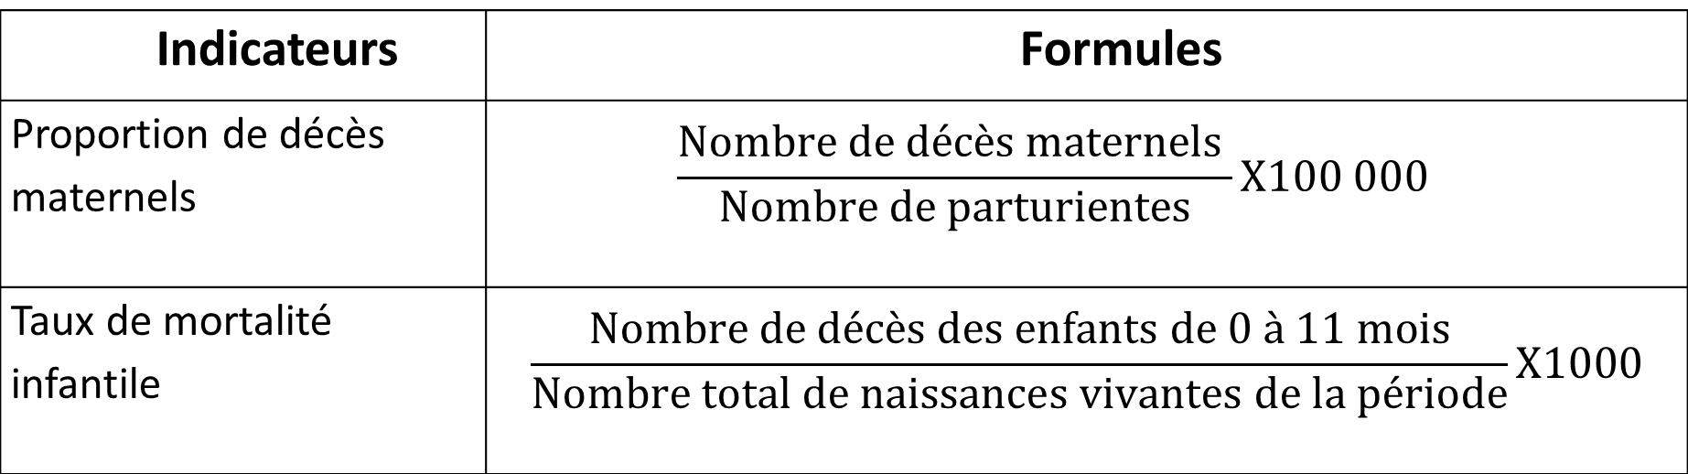
Exemples de mode de calcul des indicateurs
Indicateurs de résultats
Indicateurs d’impact
Indicateurs | Formules
Proportion de décès maternels | $$\frac{Nombre de décès maternels }{Nombre de parturientes}X100 000$$
Taux de mortalité infantile | $$\frac{Nombre de décès des enfants de 0 à 11 mois}{Nombre total de naissances vivantes de la période}X1000$$

Slide 22
Exercice d’application
Exercice : Encerclez dans le tableau ci-dessous le code de typologie correspondant à chaque indicateur
N° | LIBELLE DE L’INDICATEUR | TYPE D'INDICATEUR
1 | Pourcentage du budget de l’Etat alloué à la santé | A B C D E
2 | Pourcentage de DMEG n’ayant pas connu de rupture en médicaments traceurs | A B C D E
3 | Taux de réalisation physique des activités du plan d’action | A B C D E
4 | Nombre de TDR paludisme réalisés | A B C D E
5 | Proportion d’agents formés sur la PCIME clinique | A B C D E
6 | Proportion d’enfants de moins de cinq ans pris en charge selon l’approche PCIME | A B C D E
7 | Taille de la population des femmes en âge de procréer | A B C D E
8 | Nombre de copies du manuel de formation sur le SNIS disponibles | A B C D E
9 | Proportion d’enfants de moins de cinq ans pris en charge selon l’approche PCIME | A B C D E
10 | Taux de mortalité maternelle | A B C D E

Slide 23
Exercice d’application
N° | LIBELLE DE L’INDICATEUR | TYPE D'INDICATEUR
11 | Proportion des accouchements réalisés avec partogramme | A B C D E
12 | Taux de césariennes réalisées | A B C D E
13 | Taux de couverture en CPN4 | A B C D E
14 | Proportion de décès maternels | A B C D E
15 | Proportion des femmes enceintes ayant reçu le TPI3 sous observation directe | A B C D E
16 | Nombre de diffusions des spots sur l’utilisation des MILDA | A B C D E
17 | Taux de mortalité infantile | A B C D E
CODE | TYPE
A | Indicateurs d’intrants
B | Indicateurs d’activités
C | Indicateurs de produit
D | Indicateurs d’effet direct
E | Indicateurs d’impact

Slide 24
Synthèse module 6
Généralités sur les indicateurs
Définition d’un indicateur et critères de sélection : validité, fiabilité, sensibilité, spécificité, mesurabilité.
Interprétation des indicateurs
Typologie des indicateurs : intrants, activités/processus et résultats.
Groupe d’indicateurs : démographie et santé.
Méthodes de calcul de quelques indicateurs
Méthode de calcul.

Slide 25
MERCI POUR VOTRE ATTENTION

